Slide 1
BÀI 11: PHÉP TRỪ TRONG PHẠM VI 10
(TIẾT 6)
( TRANG 78 -79)

Slide 2





LUYỆN TẬP

Slide 3
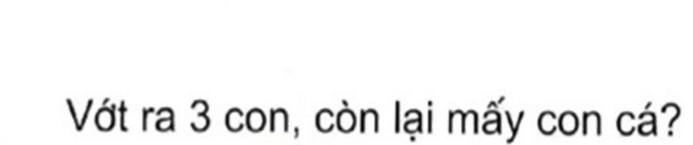
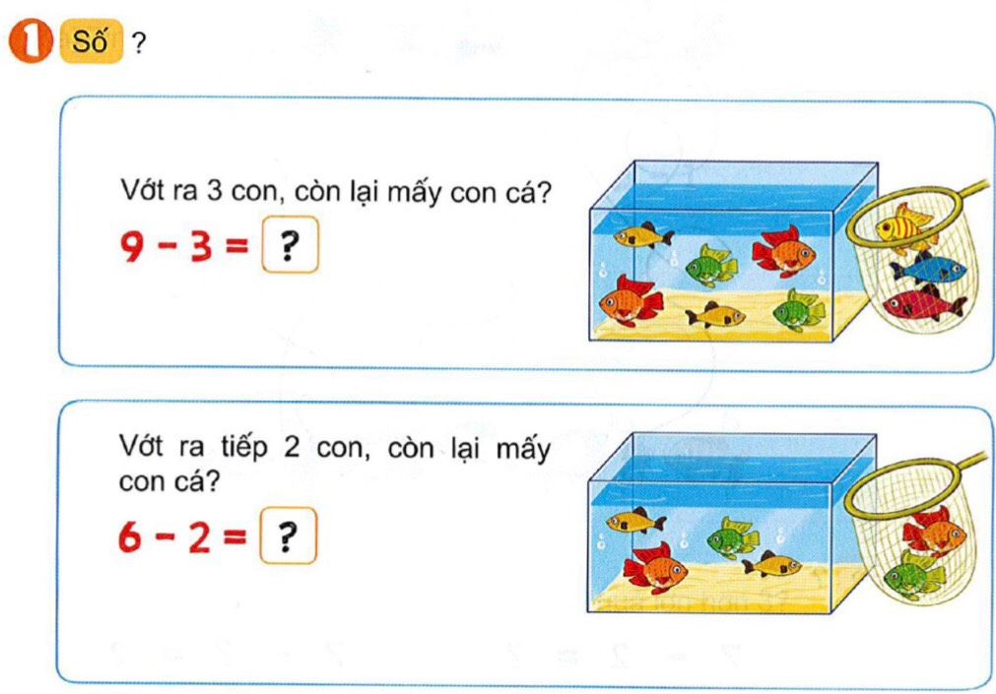
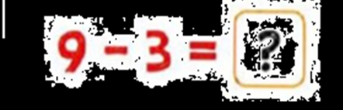



1
Số?
6
4
9 – 3 – 2 =
4
6
9 – 3 =
Nhẩm:
6 – 2 =
4

Slide 4
2
Tính:
a) 8 - 2 - 3
= 3
c) 7 - 4 - 1
= 2
b) 10 - 5 - 2
= 3
d) 3 + 6 - 4
= 5

Slide 5



Slide 6
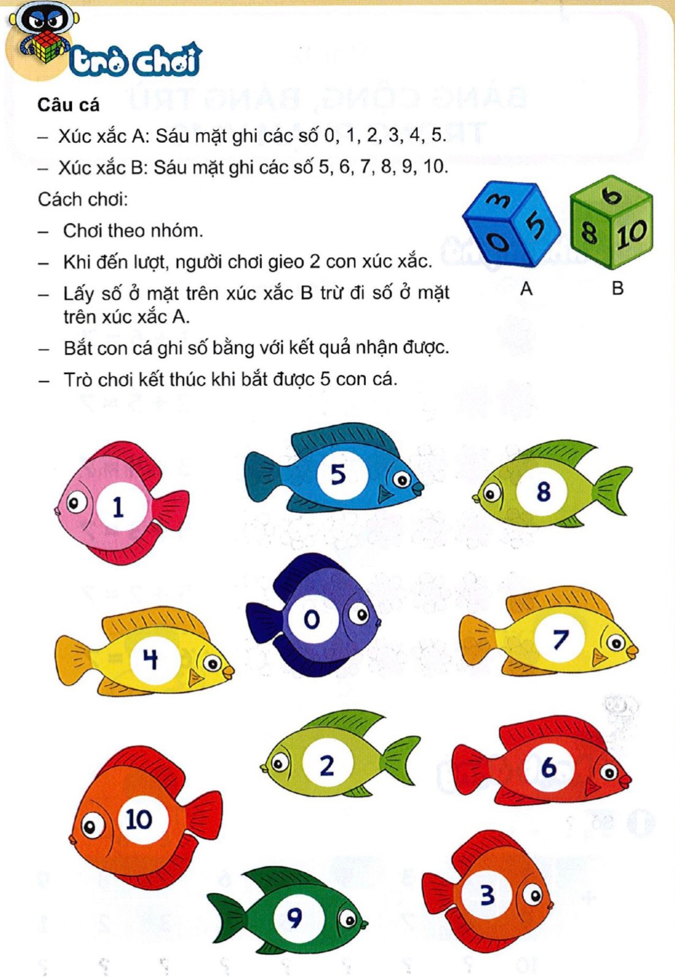
CÂU CÁ

Slide 7
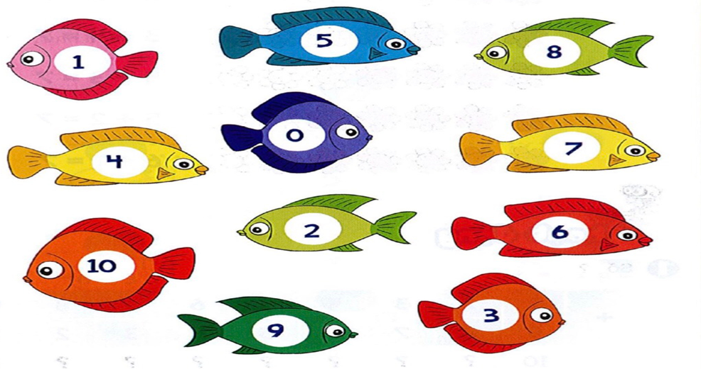

Slide 8
Định hướng học tập
tiếp theo

Slide 9
Tạm biệt và hẹn gặp lại!

